Slide 1
Pīnyīn
拼音

Slide 2
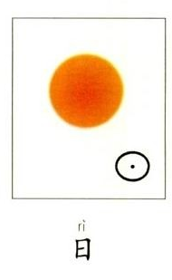
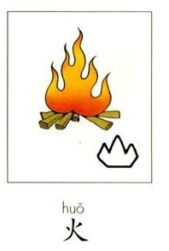
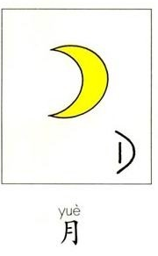
Piktografi

Slide 3
Struktur Pin Yin

Slide 4
Finals
Initials

Slide 5
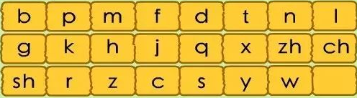
Initials

Slide 6
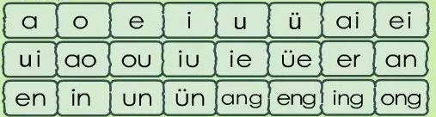
Finals

Slide 7
Nada
1 | 2 | 3 | 4

Slide 8
Kes 1
Zh | Z
Ch | C
Sh | S
Zha | Za
Cha | Ca
Sha | Sa
a

Slide 9
Kes 2
an | ang
en | eng
in | ing
Pan | Pang
Pen | Peng
Pin | Ping
P

Slide 10
Kes 3
j
q
x
jü
qü
xü
G
ü
Shh
Yu

Slide 11
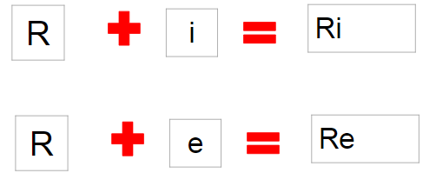
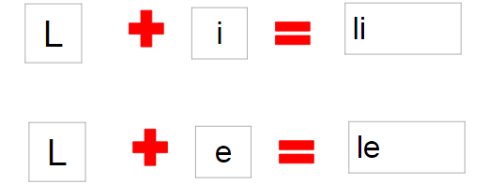
Kes 4

Slide 12
Shùzì
数字
Nombor

Slide 13
0 | 零 | Líng
1 | 一 | Yī
2 | 二 | Èr
3 | 三 | Sān
4 | 四 | Sì
5 | 五 | Wǔ
6 | 六 | Liù
7 | 七 | Qī
8 | 八 | Bā
9 | 九 | Jiǔ
10 | 十 | Shí

Slide 14
11 | 十一 | Shíyī
12 | 十二 | Shíèr
13 | 十三 | Shísān
14 | 十四 | Shísì
15 | 十五 | Shíwǔ
16 | 十六 | Shíliù
17 | 十七 | Shíqī
18 | 十八 | Shíbā
19 | 十九 | Shíjiǔ
20 | 二十 | Èrshí

Slide 15
21 | 二十一 | Èrshíyī
22 | 二十二 | Èrshíèr
23 | 二十三 | Èrshísān
24 | 二十四 | Èrshísì
25 | 二十五 | Èrshíwǔ
16 | 二十六 | Èrshíliù
17 | 二十七 | Èrshíqī
18 | 二十八 | Èrshíbā
19 | 二十九 | Èrshíjiǔ
30 | 三十 | Sānshí

Slide 16
99 | 九十九 | ？
100 | 一百 | ？

Slide 17
99 | 九十九 | Jiǔshíjiǔ
100 | 一百 | ？

Slide 18
99 | 九十九 | Jiǔshíjiǔ
100 | 一百 | Yībǎi

Slide 19
Nián, yuè, rì
年、月、日
Tahun, Bulan & Hari

Slide 20
16/10/2017
2017年 10月16日
Èr líng yī qī nián shí yuè shí liù rì

Slide 21
年 ( Tahun)
Tahun | Jawapan
2018
2013
2019
2020
2023

Slide 22
年 ( Tahun)
Tahun | Jawapan
2018 | 二零一八 （Èr líng yī bā）
2013 | 二零一三 （Èr líng yī sān）
2019 | 二零一九 （Èr líng yī jiǔ）
2020 | 二零二零 （Èr líng èr líng）
2023 | 二零二三 （Èr líng èr sān）

Slide 23
月 ( Bulan)
Bulan | Jawapan
Januari
Februari
Mac
April
Mei
Jun
Bulan | Jawapan
Julai
Ogos
September
Oktober
November
Disember

Slide 24
月 ( Bulan)
Bulan | Jawapan
Januari | 一月 (Yī yuè)
Februari | 二月 (Èr yuè)
Mac | 三月 (Sān yuè)
April | 四月(Sì yuè)
Mei | 五月 (Wǔ yuè)
Jun | 六月 (Liù yuè)
Bulan | Jawapan
Julai | 七月 (Qī yuè)
Ogos | 八月 (Bā yuè)
September | 九月(Jiǔ yuè)
Oktober | 十月 (Shí yuè)
November | 十一月 (Shíyī yuè)
Disember | 十二月(Shíèr yuè)

Slide 25
Shēngrì
生日
Hari Jadi

Slide 26
Qǐngwèn nǐ de shēngrì shì jǐ yuè jǐ hào ?
请问你的生日是几月几号？
Bilakah hari jadi anda?

Slide 27
Wǒ de shēngrì shì bā yuè sānshí hào。
我的生日是八月三十号。
Hari jadi saya pada 30 Ogos.

Slide 28
Shíjiān
时间
Masa

Slide 29
Qǐngwèn xiànzài jǐ diǎn？
请问现在几点？
Pukul berapa sekarang?

Slide 30
Xiànzài qī diǎn 。
现在七点。
Pukul tujuh sekarang.

Slide 32
Yīdiǎn
一点
Liǎng diǎn
两点
Sān diǎn
三点
Sì diǎn
四点
Wǔ diǎn
五点
Liù diǎn
六点
Qī diǎn
七点
Bā diǎn
八点

Slide 33
Qǐngwèn xiànzài jǐ diǎn？
请问现在几点？
Pukul berapa sekarang?

Slide 34
Xiànzài qī diǎn bàn。
现在七点半。
Pukul tujuh setengah sekarang.

Slide 35
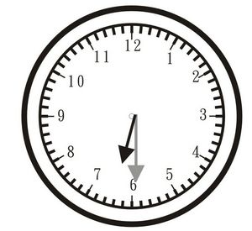
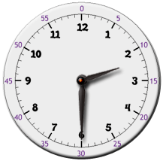
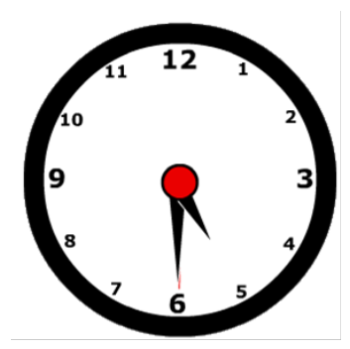

Slide 36
Liù diǎn bàn
六点半
Liǎng diǎn bàn
两点半
Sì diǎn bàn
四点半

Slide 37
Qǐngwèn xiànzài jǐ diǎn？
请问现在几点？
Pukul berapa sekarang?

Slide 38
Xiànzài qī diǎn sìshíwǔ fēn 。
现在七点四十五分。
Pukul tujuh empat puluh lima sekarang.

Slide 40
Sān diǎn wǔshíwǔ fēn
三点五十五分
Liù diǎn líng bā fēn
六点零八分
Qī diǎn èrshí fēn
七点二十分

Slide 41
Xúnwèn Jiàqián
询问价钱
Tanya Harga

Slide 42
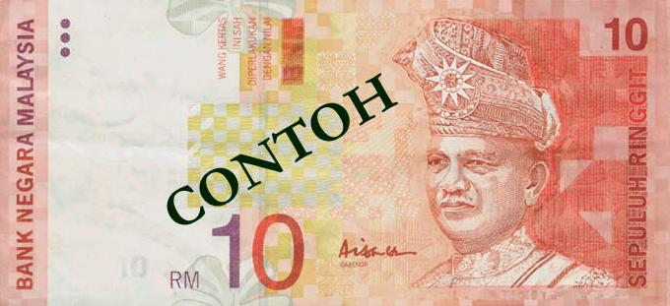
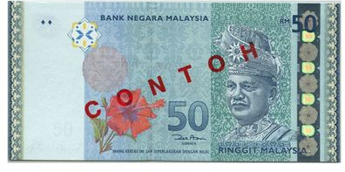
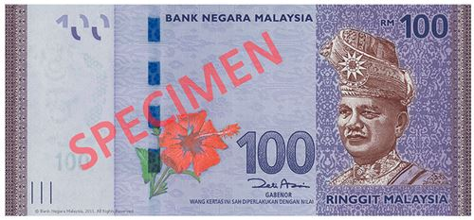
Lìng jí
RM 令吉
十 令吉
十 块
五十 令吉
五十 块
一百 令吉
一百 块

Slide 43
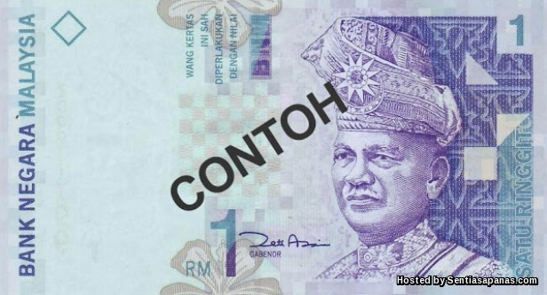
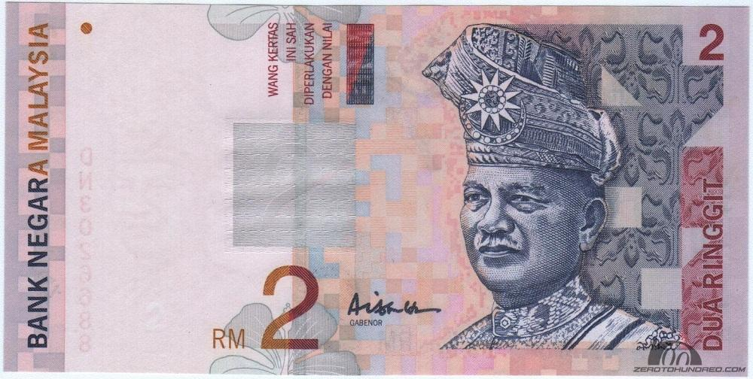
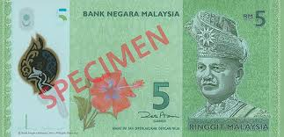
Lìng jí Kuài
RM 令吉/ 块
一令吉
一块
二令吉
两块
五令吉
五块

Slide 44
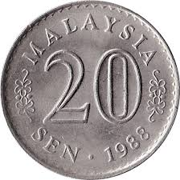
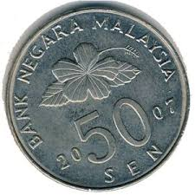
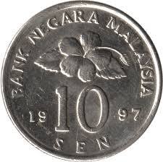
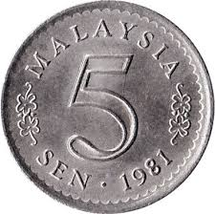
Xiān
sen 仙
五仙 /五分（Fēn）
十 仙
二十 仙
五十仙

Slide 45
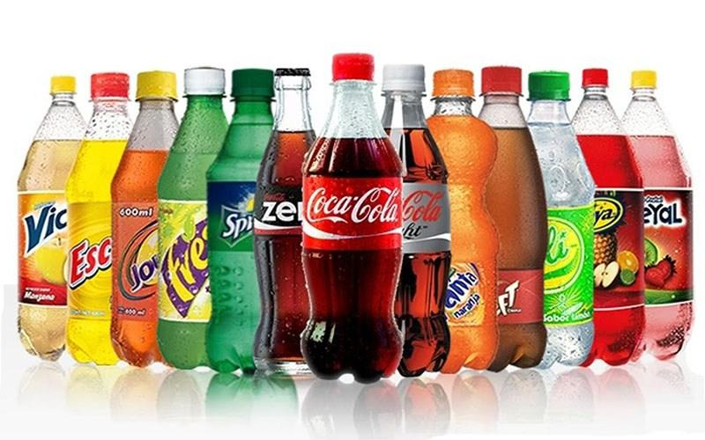
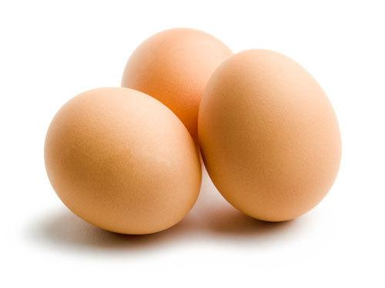
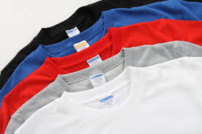
Píngguǒ
苹果
Epal
Qìshuǐ
汽水
Minuman Ringan
Běn
本
Shū
书
Buku
Píng
瓶
Lì 粒
Jīdàn
鸡蛋
Telur
Yīfú
衣服
Baju
Jiàn
件

Slide 46
Qǐngwèn wǔ jiàn yīfú duōshǎo qián？
请问五件衣服多少钱？
5 helai baju berapa Ringgit?

Slide 47
duōshǎo qián？
。。。多少钱？
Sebiji epel
Tiga biji telur
Lima buah buku
Sepuluh Botol minuman ringgan
Empat Helai Baju

Slide 48
duōshǎo qián？
。。。多少钱？
Sebiji epel | 一粒苹果多少钱？Yī lì píngguǒ duōshǎo qián?
Tiga biji telur | 三粒鸡蛋多少钱？Sān lì jīdàn duōshǎo qián?
Lima buah buku | 五本书多少钱？Wǔ běn shū duōshǎo qián?
Sepuluh Botol minuman ringgan | 十瓶汽水多少钱？Shí píng qìshuǐ duōshǎo qián?
Empat Helai Baju | 四件衣服多少钱？Sì jiàn yīfú duōshǎo qián?

Slide 49
Píngguǒ
苹果
Epel
RM 4.80
RM 69.99
RM 1.80
RM 599
RM 250
Notes:
四l

